Slide 1
DCGAN

Slide 2
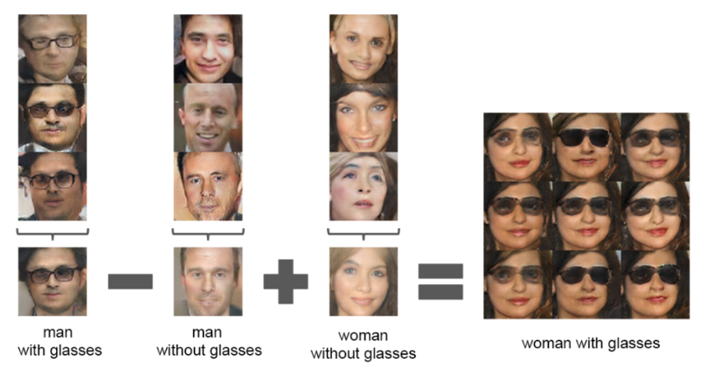
<input average>

Slide 3
fractionally-strided convolution
3x3 input을 upsampling 한후 convolution
-> 5x5 output
=Full convolution = upconvolution
슬라이드 동영상

Slide 4
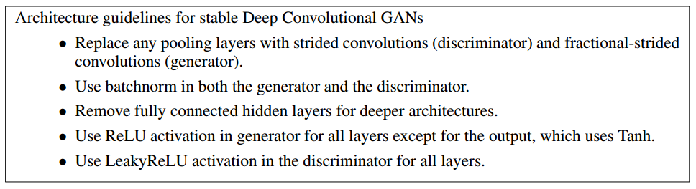
1.Max-Pooling layer를 없애고, strided convolution이나 fractional-strided convolution 을 사용하여 feature map
조절.
2. Batch normalization 적용
3. Fully connected hidden layer 제거
4. Generator의 출력단의 활성함수로 Tanh를 사용, 나머지 layer는 ReLU사용
5. Discriminator의 활성함수로 LeakyReLU를 사용.
참고. 일반적인 strided convolution에서 stride값을 1 이상으로 하면 이미지 크기를 줄이지만 , 1이하의 분수로
하면 (fractional-strided convolution) 이미지 크기 증가.

Slide 5
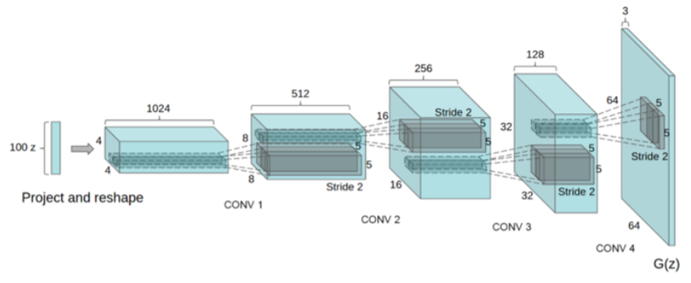
Generator
이미지 크기 증가(fractional-strided convolution)
노이즈 -> Discriminator에서 사용할 컬러 이미지

Slide 6
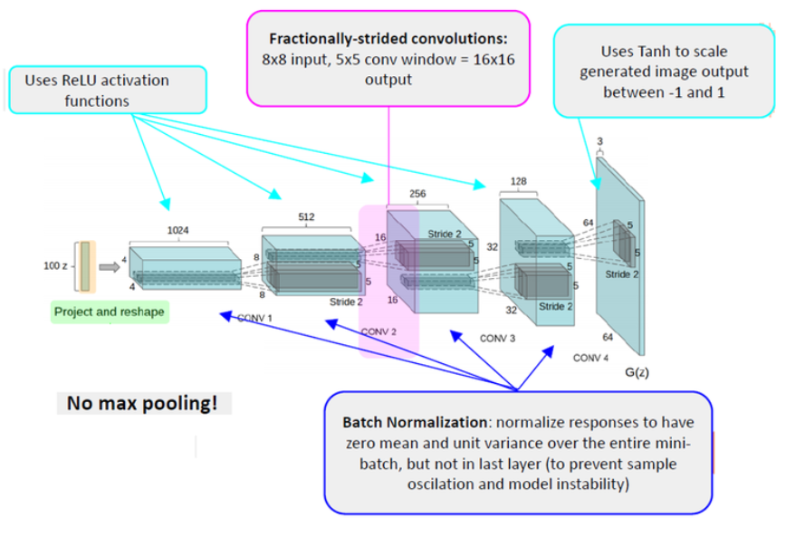
Generator

Slide 7
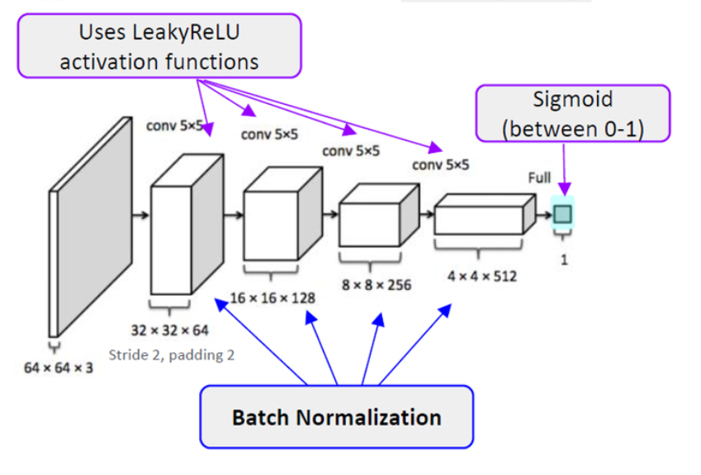
Discriminater

Slide 8
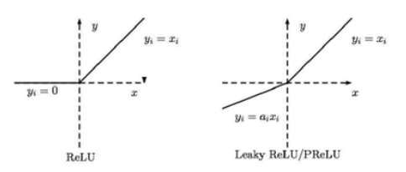
Leaky ReLU
값이 음수가 나오면 0 이되어 더 이상 학습 되지 않는 문제를 해결

